Slide 1
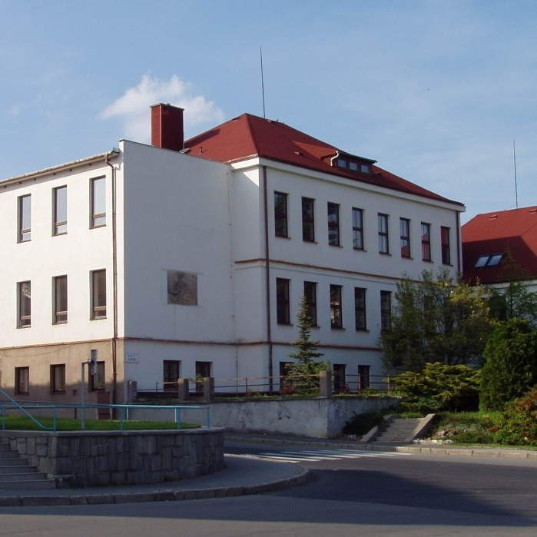
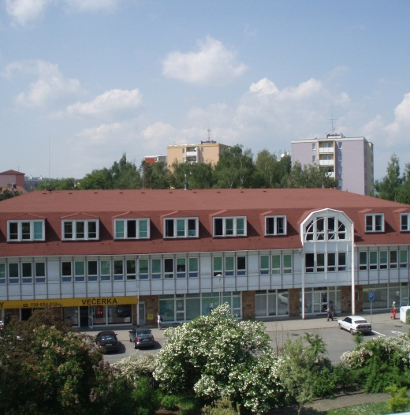
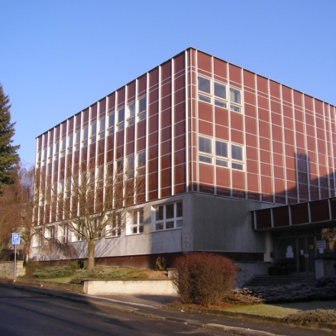
Střední škola sociální péče a služeb Zábřeh

Slide 2
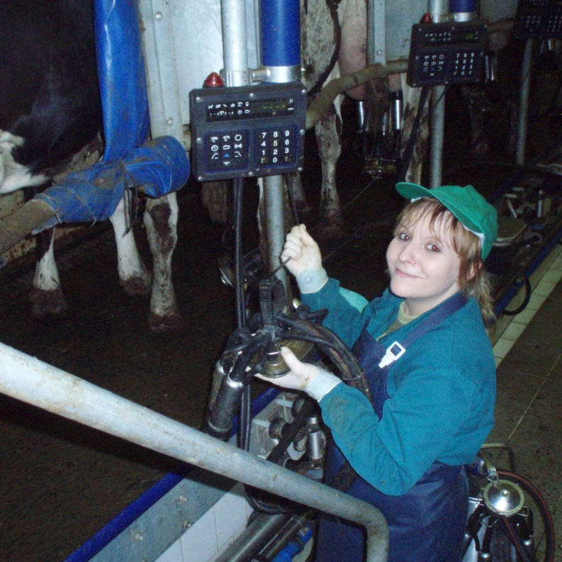
Učební obor: Zemědělec - farmář
zaměření:
mechanizátor
chovatel koní a hospodářských zvířat
tříletý učební obor
zakončený závěrečnou zkouškou s výučním listem
obor podporovaný Olomouckým krajem formou
stipendia s možností získat až 13 000 Kč za celou dobu studia

Slide 3
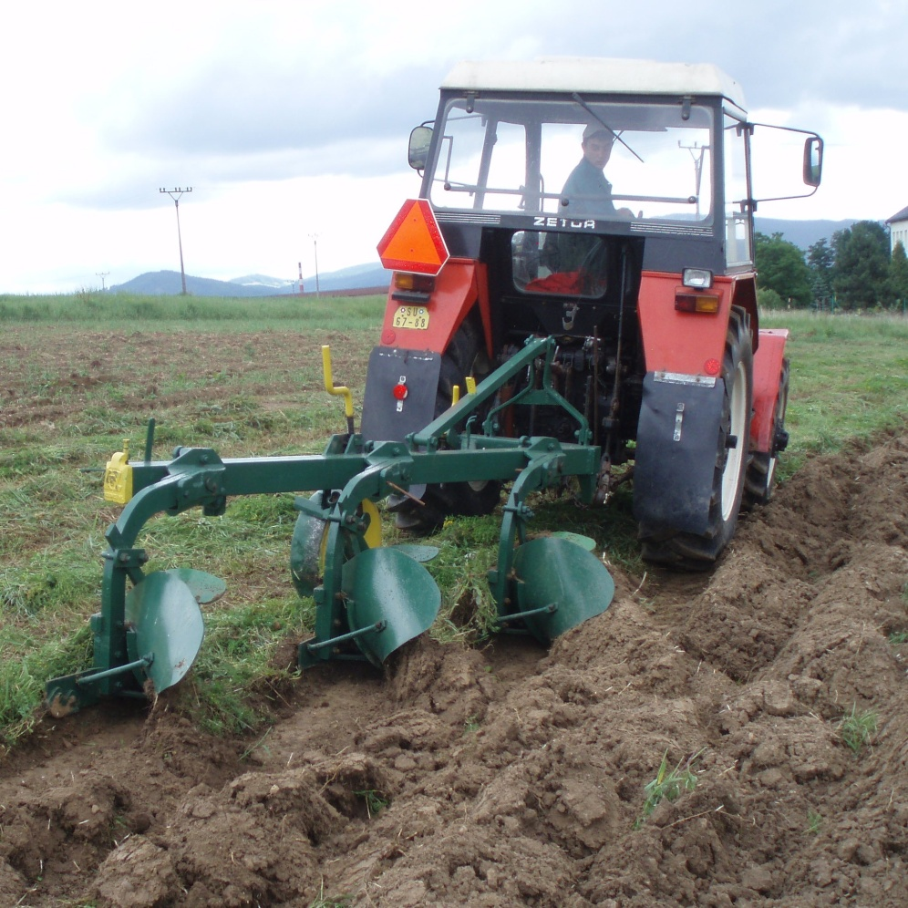
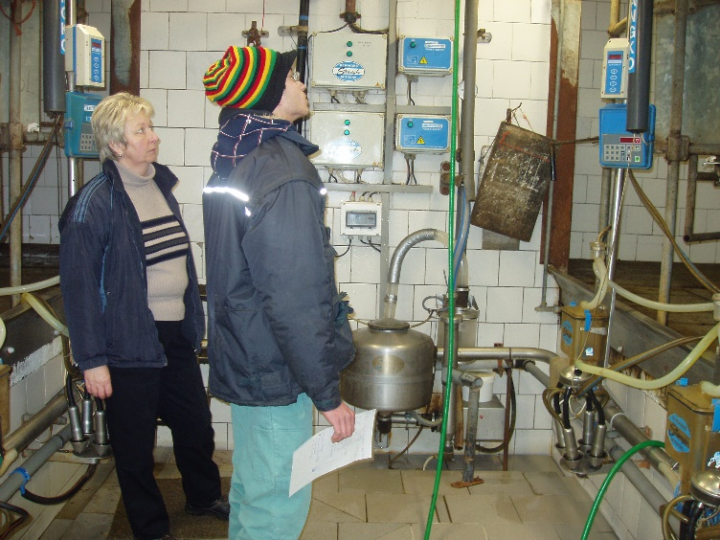
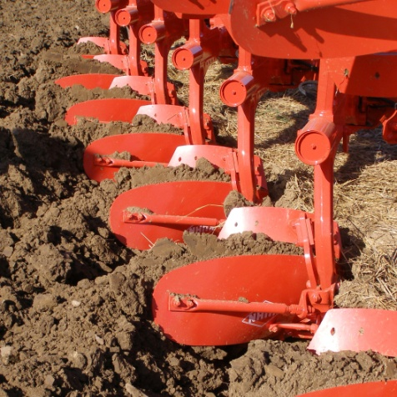
Mechanizátor
Čemu se u nás naučíte:
technologické činnosti při pěstování rostlin pomocí mechanizace
v chovu zvířat připravovat krmiva, krmit, ošetřovat a dojit
provádění základních oprav zemědělské techniky
řidičský průkaz v rozsahu skupin T, B a C

Slide 4
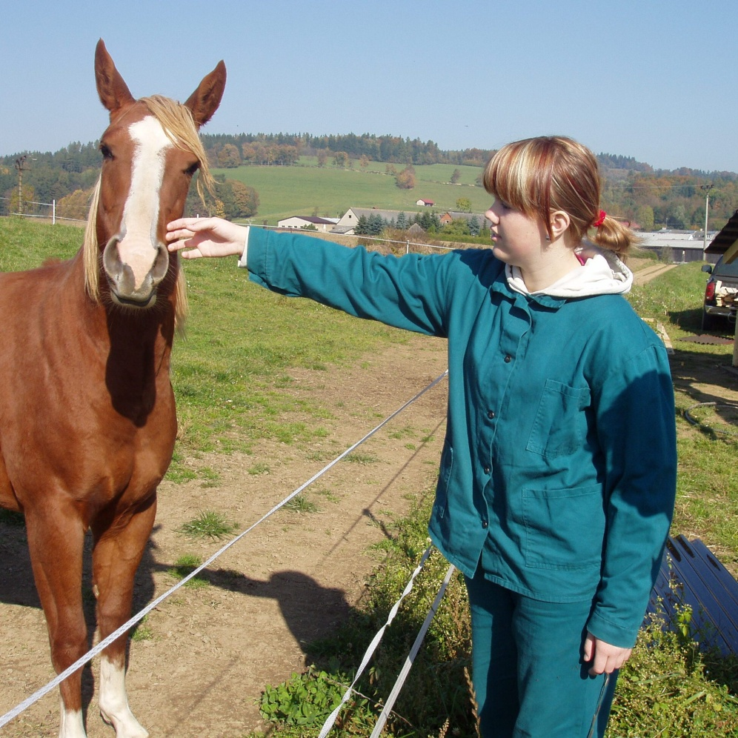
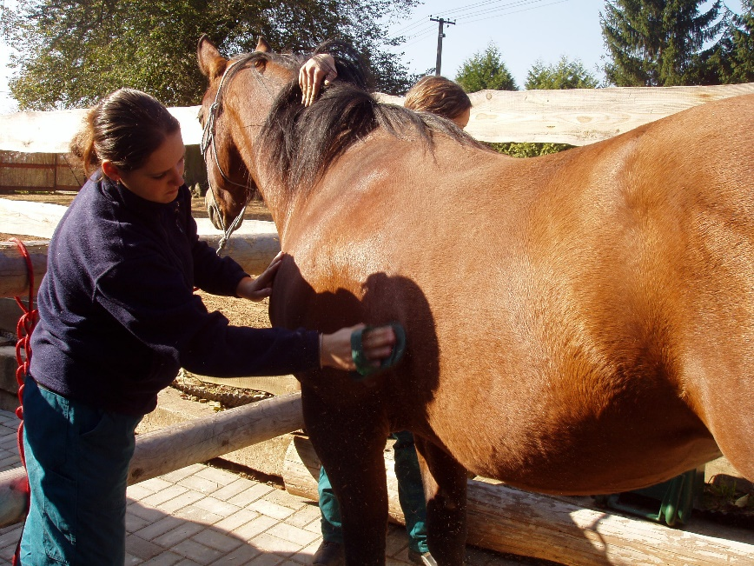
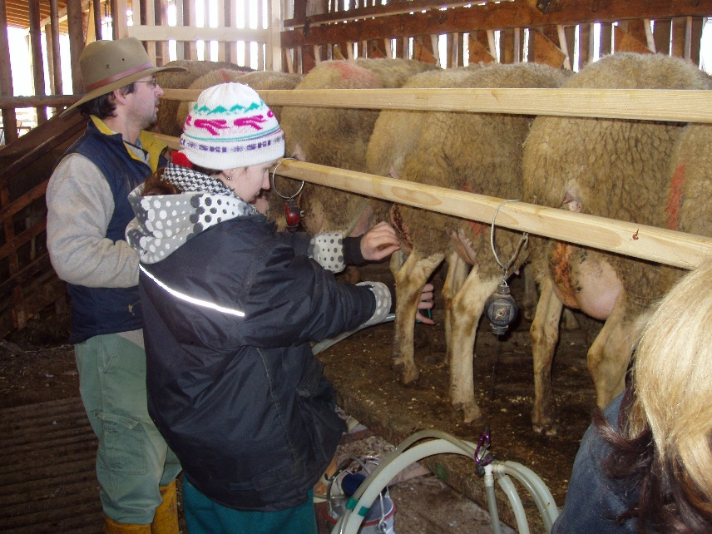
Chovatel koní a hospodářských zvířat
Čemu se u nás naučíte:
technologické činnosti při chovu hospodářských zvířat – krmení a ošetřování, dojení, vedení stájové evidence, provádění základních veterinárních opatření
provádění základní manuální práce v rostlinné výrobě
řidičský průkaz v rozsahu skupin T a B

Slide 5
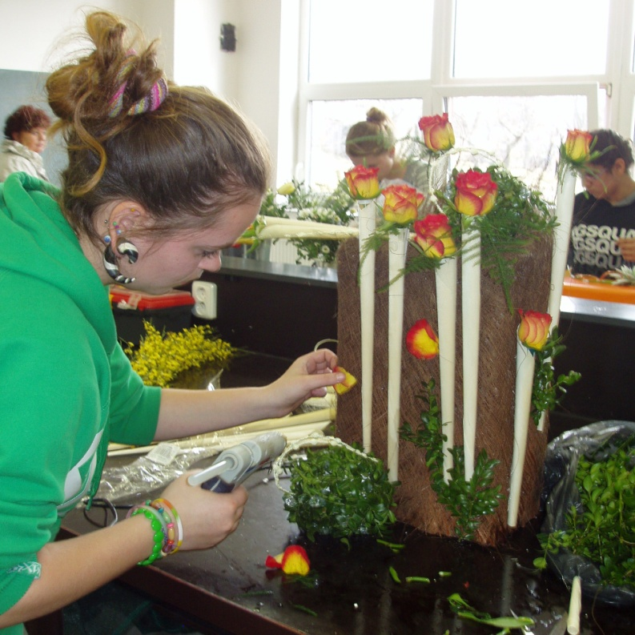
Učební obor: Zahradník
tříletý učební obor zaměřený na aranžování květin a okrasné zahradnictví
zakončený závěrečnou zkouškou s výučním listem
obor podporovaný Olomouckým krajem formou stipendia
s možností získat až 13 000 Kč za celou dobu studia
Čemu se u nás naučíte:
vázat a aranžovat květiny a zahradnické produkty
navrhovat sadové úpravy a zahradní stavby
provádět řez a tvarování dřevin
ovládat postupy při pěstování hlavních druhů ovoce, zeleniny a květin

Slide 6
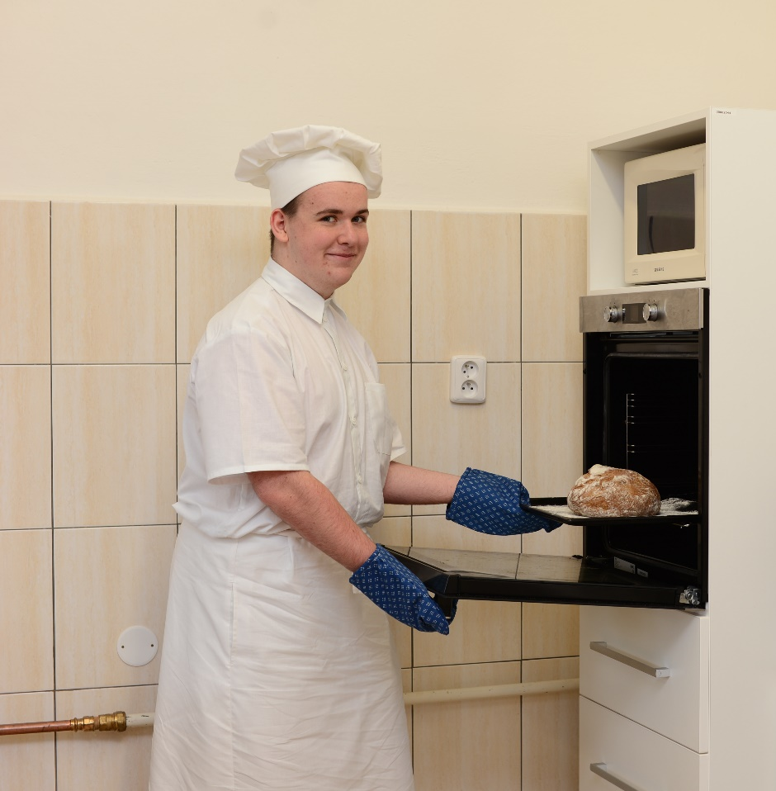
Učební obor: Pekař
tříletý učební obor zakončený závěrečnou zkouškou s výučním listem
obor podporovaný Olomouckým krajem formou stipendia
s možností získat až 13 000 Kč za celou dobu studia
Čemu se u nás naučíte:
zpracovávat základní suroviny, pomocné látky
a přísady pro výrobu pekařských výrobků
ovládat správné technologické postupy
a hygienické normy při výrobě chleba a pečiva
ovládat obsluhu a základní údržbu potravinářských
strojů a zařízení
vykonávat činnosti související s prodejem pekařských výrobků

Slide 7
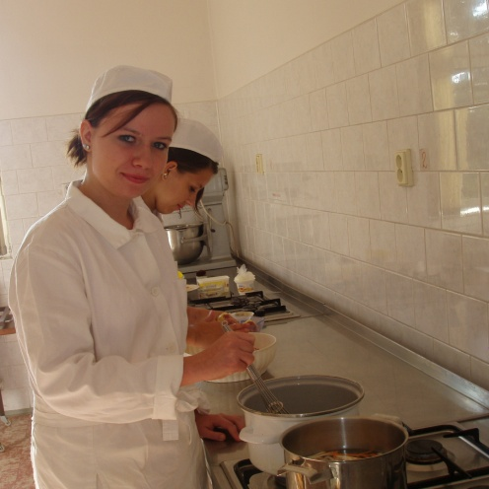
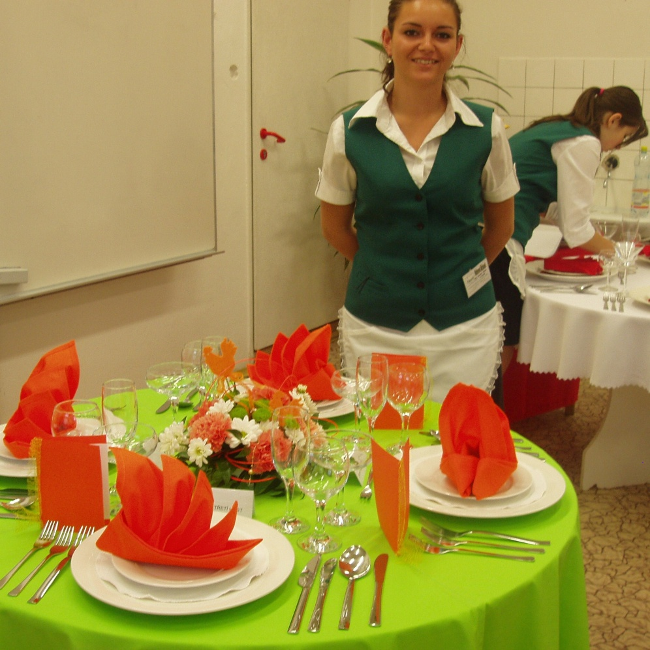
Učební obor: Kuchař - číšník
tříletý učební obor zakončený závěrečnou zkouškou s výučním listem
možnost získání certifikátu po absolvování barmanského a someliérského kurzu
Čemu se u nás naučíte:
připravuje pokrmy české i mezinárodní kuchyně,
racionální výživy a dietního stravování
aktivně ovládá techniku obsluhy, provádí složitou
i banketní obsluhu, připravuje míchané nápoje

Slide 8
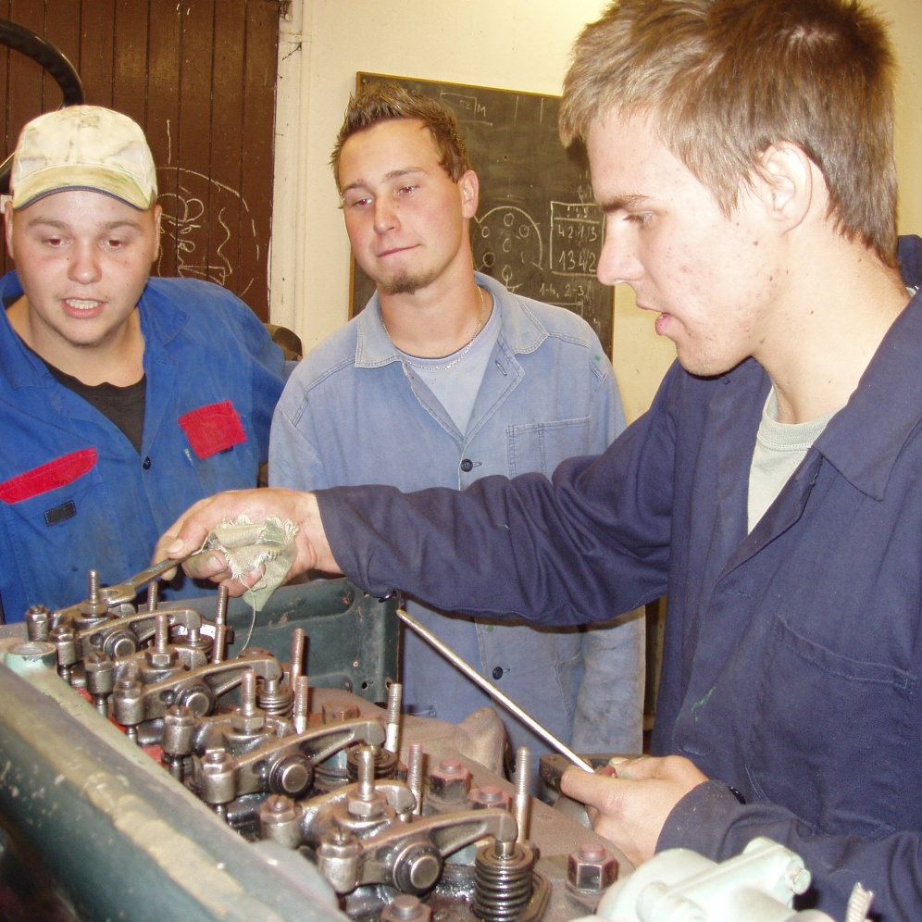
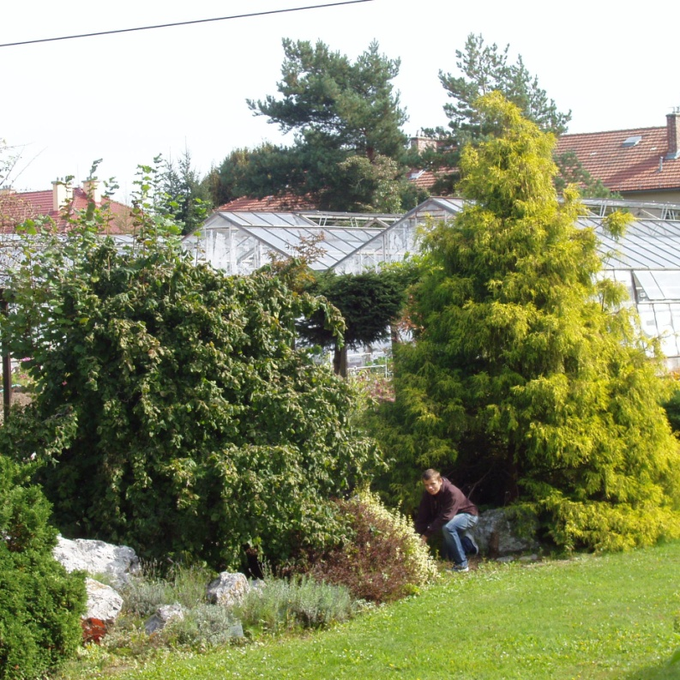
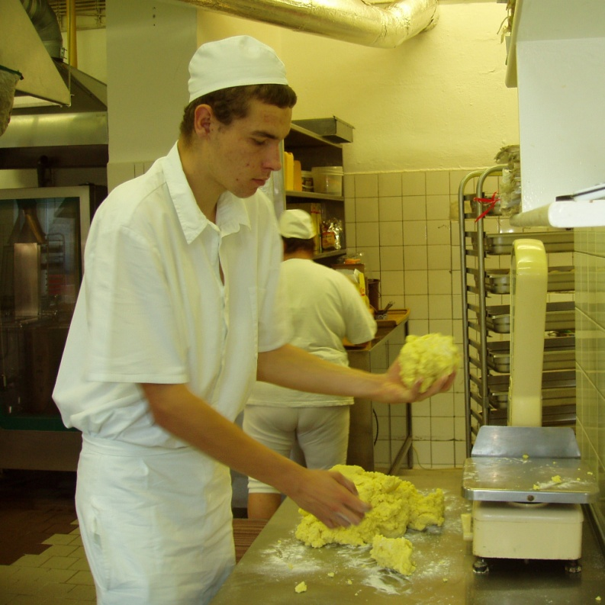
Učební obory pro žáky se SVP
nutné doporučení poradenského zařízení (min. 3. stupeň podpůrných opatření)
Opravářské práce Zahradnické práce Stravovací služby

Slide 9
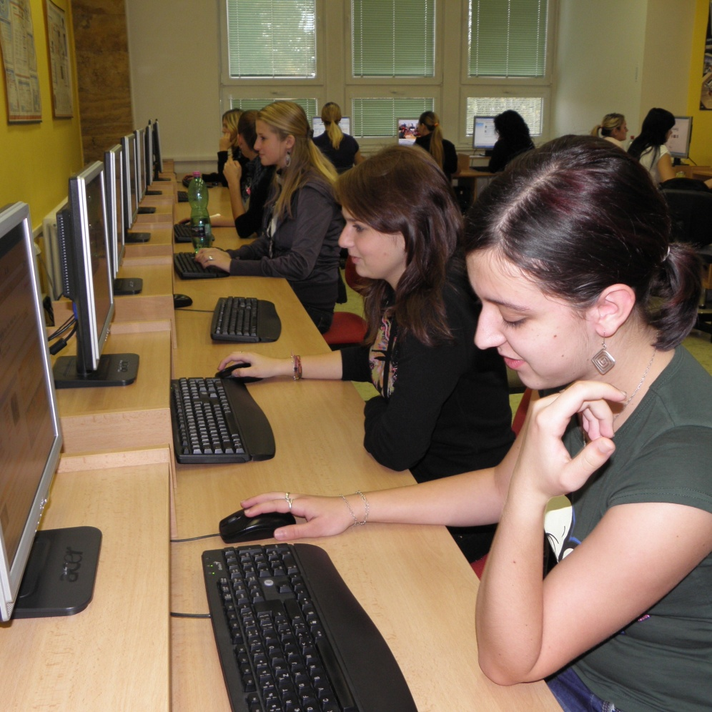
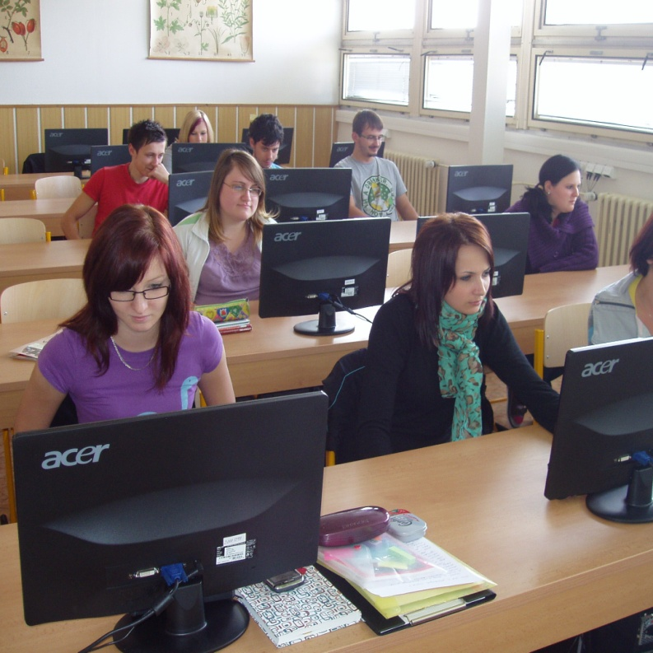
Nástavbový obor: Podnikání
denní dvouleté studium nebo dálkové tříleté studium ukončené maturitní zkouškou
pro absolventy učebních oborů
Čemu se u nás naučíte:
zvládat podnikatelské aktivity
ovládat techniky projektového řízení
využívat písemné a elektronické komunikace
aplikovat poznatky a dovednosti z ekonomiky podniku, účetnictví, práva, managementu, marketingu a psychologie

Slide 10
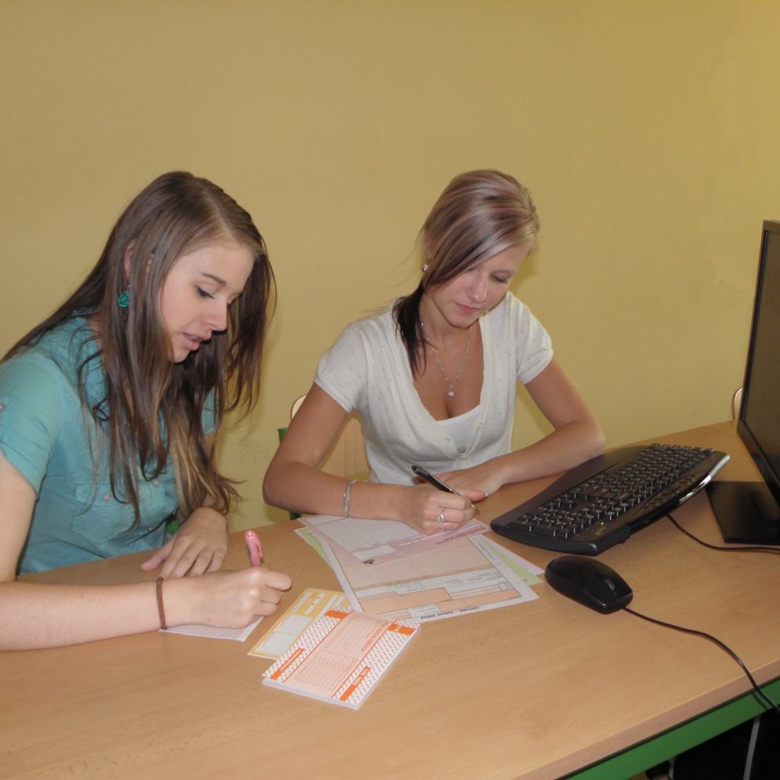
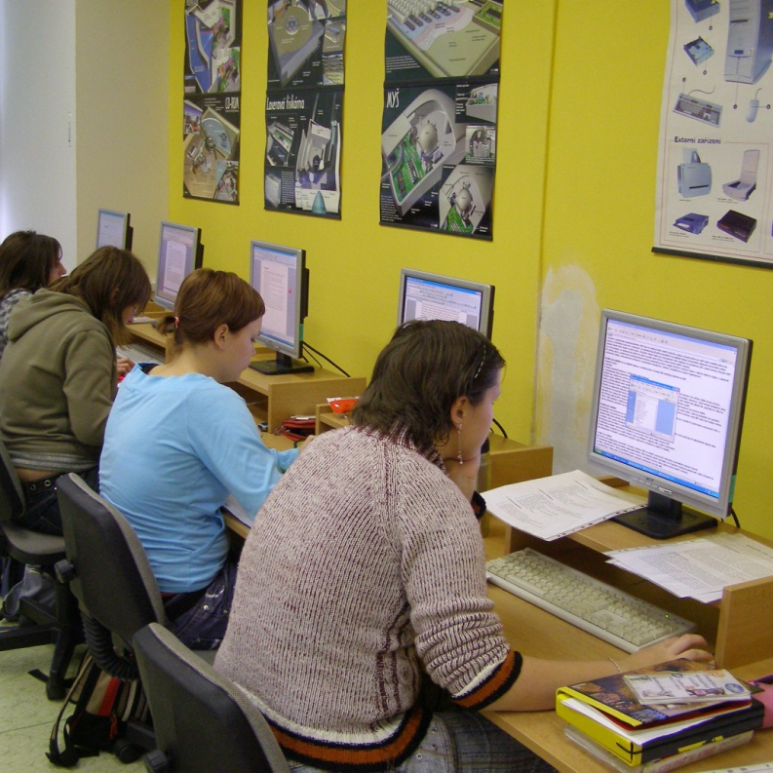
Studijní obor: Sociální činnost
Čtyřleté studium v denní i dálkové formě ukončené maturitní zkouškou
Zaměření: Sociálně správní činnost
Čemu se u nás naučíte:
vyznat se v organizaci a řízení sociálního zabezpečení
komunikovat s klienty a reagovat na jejich problémy
orientovat se v problematice financí, účetnictví a daní
mít znalosti o dávkách zdravotního a sociálního pojištění a o systému státní sociální podpory

Slide 11
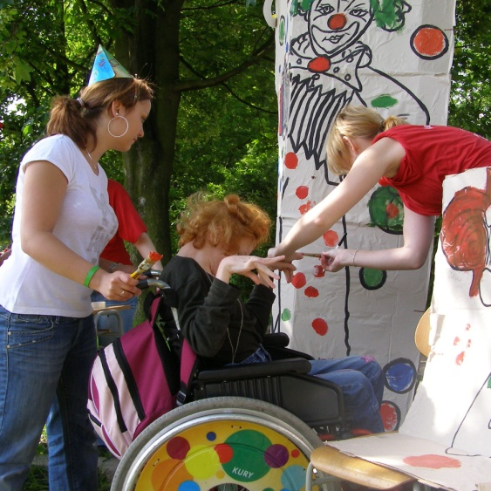
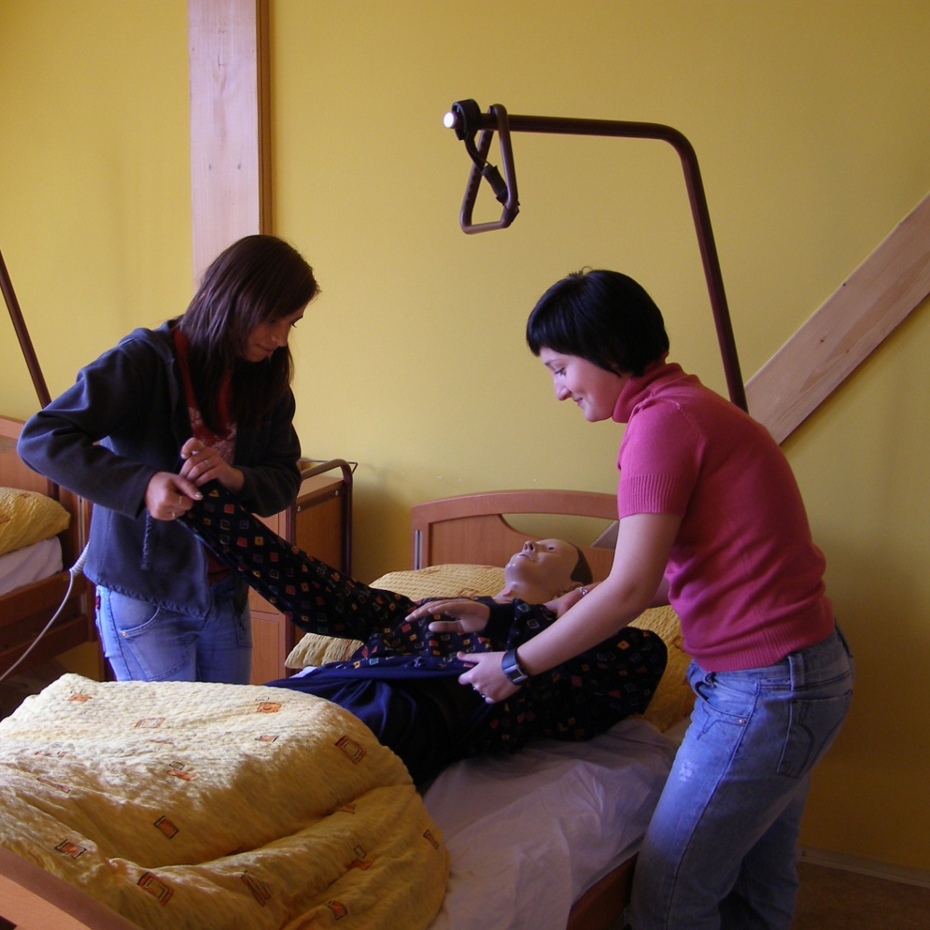
Studijní obor: Sociální činnost
Čtyřleté studium v denní i dálkové formě ukončené maturitní zkouškou
Zaměření: Sociálně výchovná činnost
Čemu se u nás naučíte:
základům ošetřovatelské péče
připravovat volnočasové aktivity pro handicapované
zvládat základní dovednosti z oblasti arteterapie,
muzikoterapie, dramaterapie, ergoterapie
zajišťovat sociální péči v terénu a v sociálních zařízeních
pečovat o vybrané skupiny klientů (zdravotně postižené, seniory, děti)

Slide 12
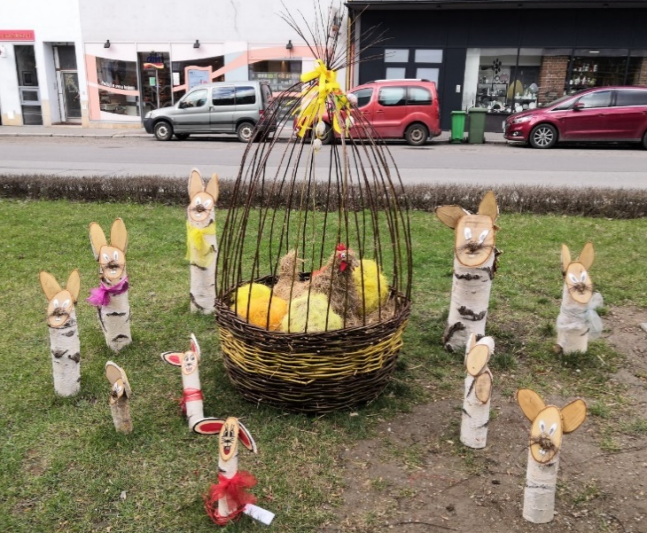
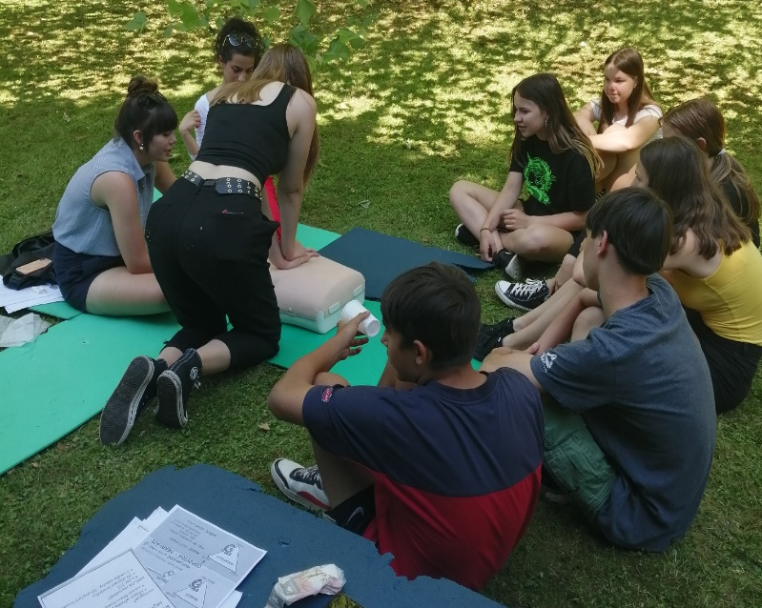
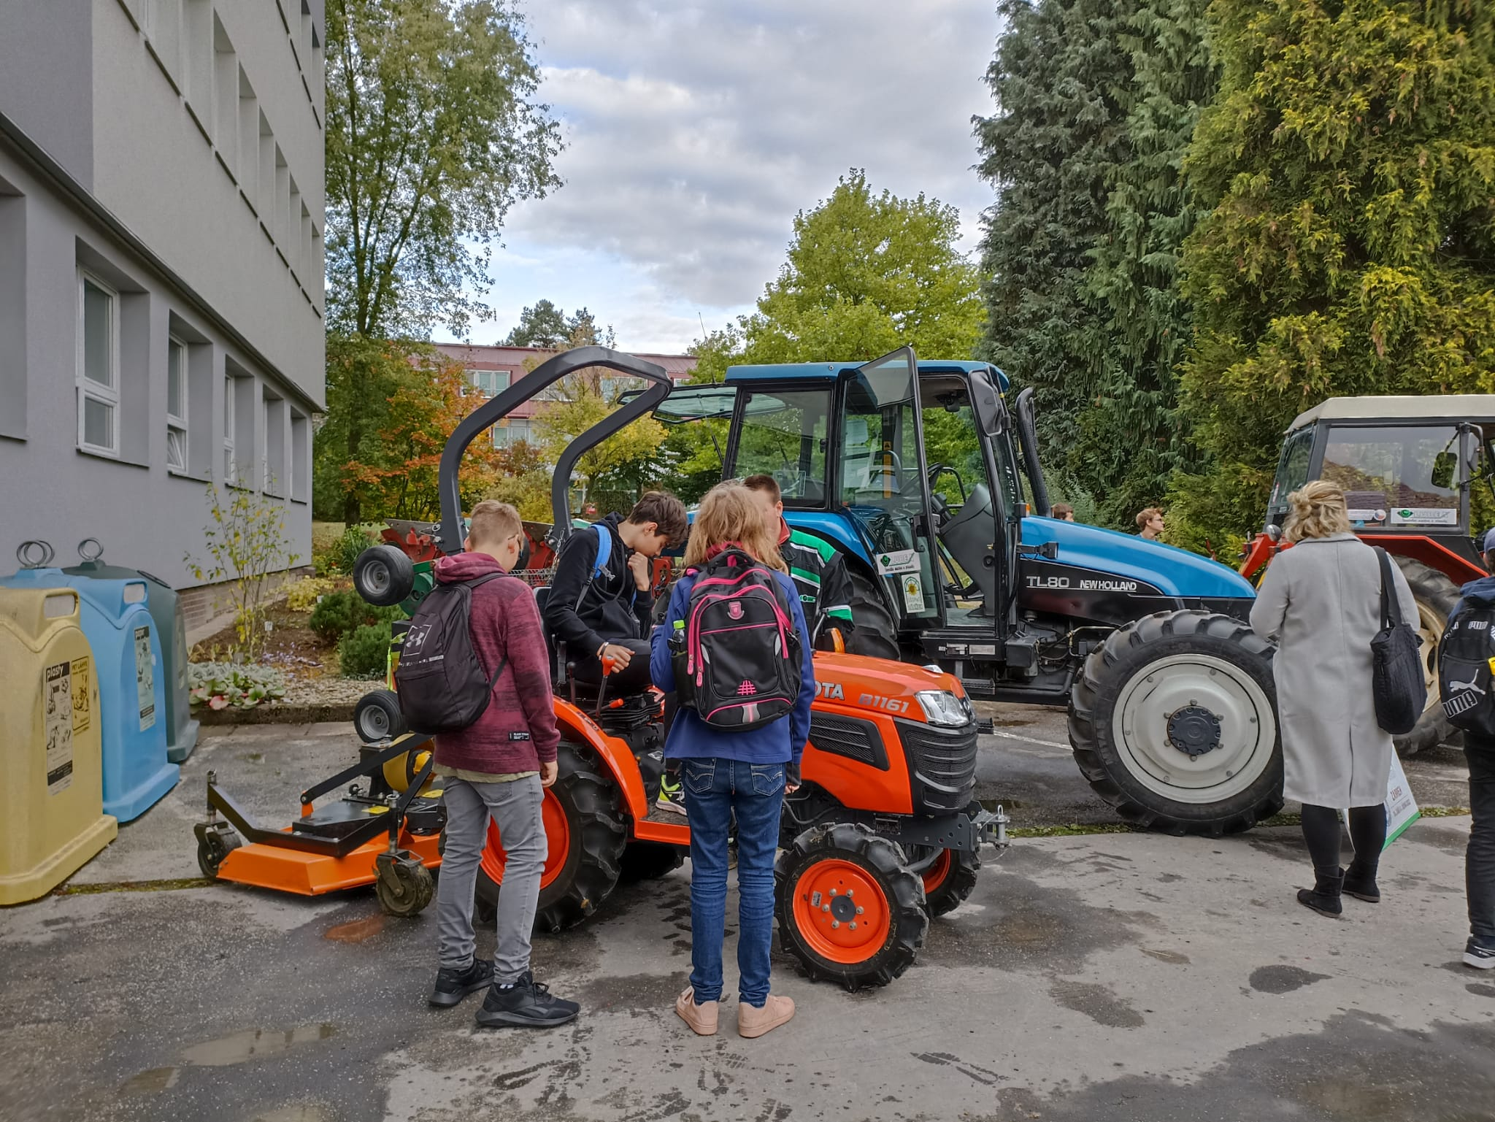
centRUM kolegiální podpory - CKP 01
Centrum pro žáky ZŠ s nabídkou zájmových polytechnických aktivit s důrazem na rozvoj čtenářské gramotnosti
Workshopy pro všechny zapojené školy:
Velikonoční tradice a zvyky (30. 3. 2021)
První pomoc a zdravověda
(17.6.2021)
Podzim v zemědělství (7. 10. 2021)

Slide 13
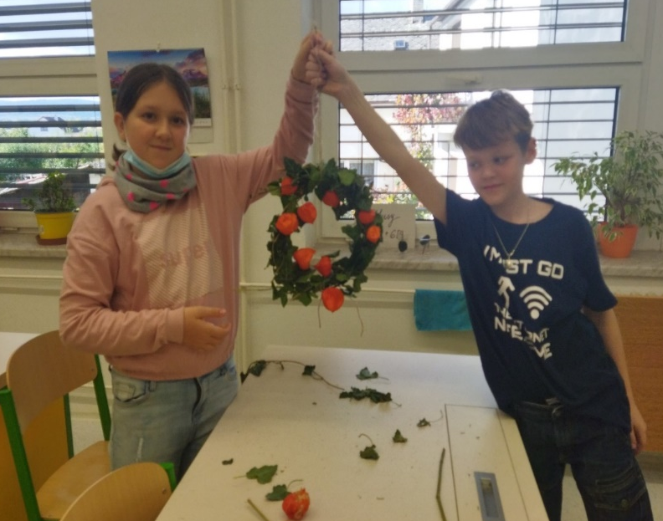
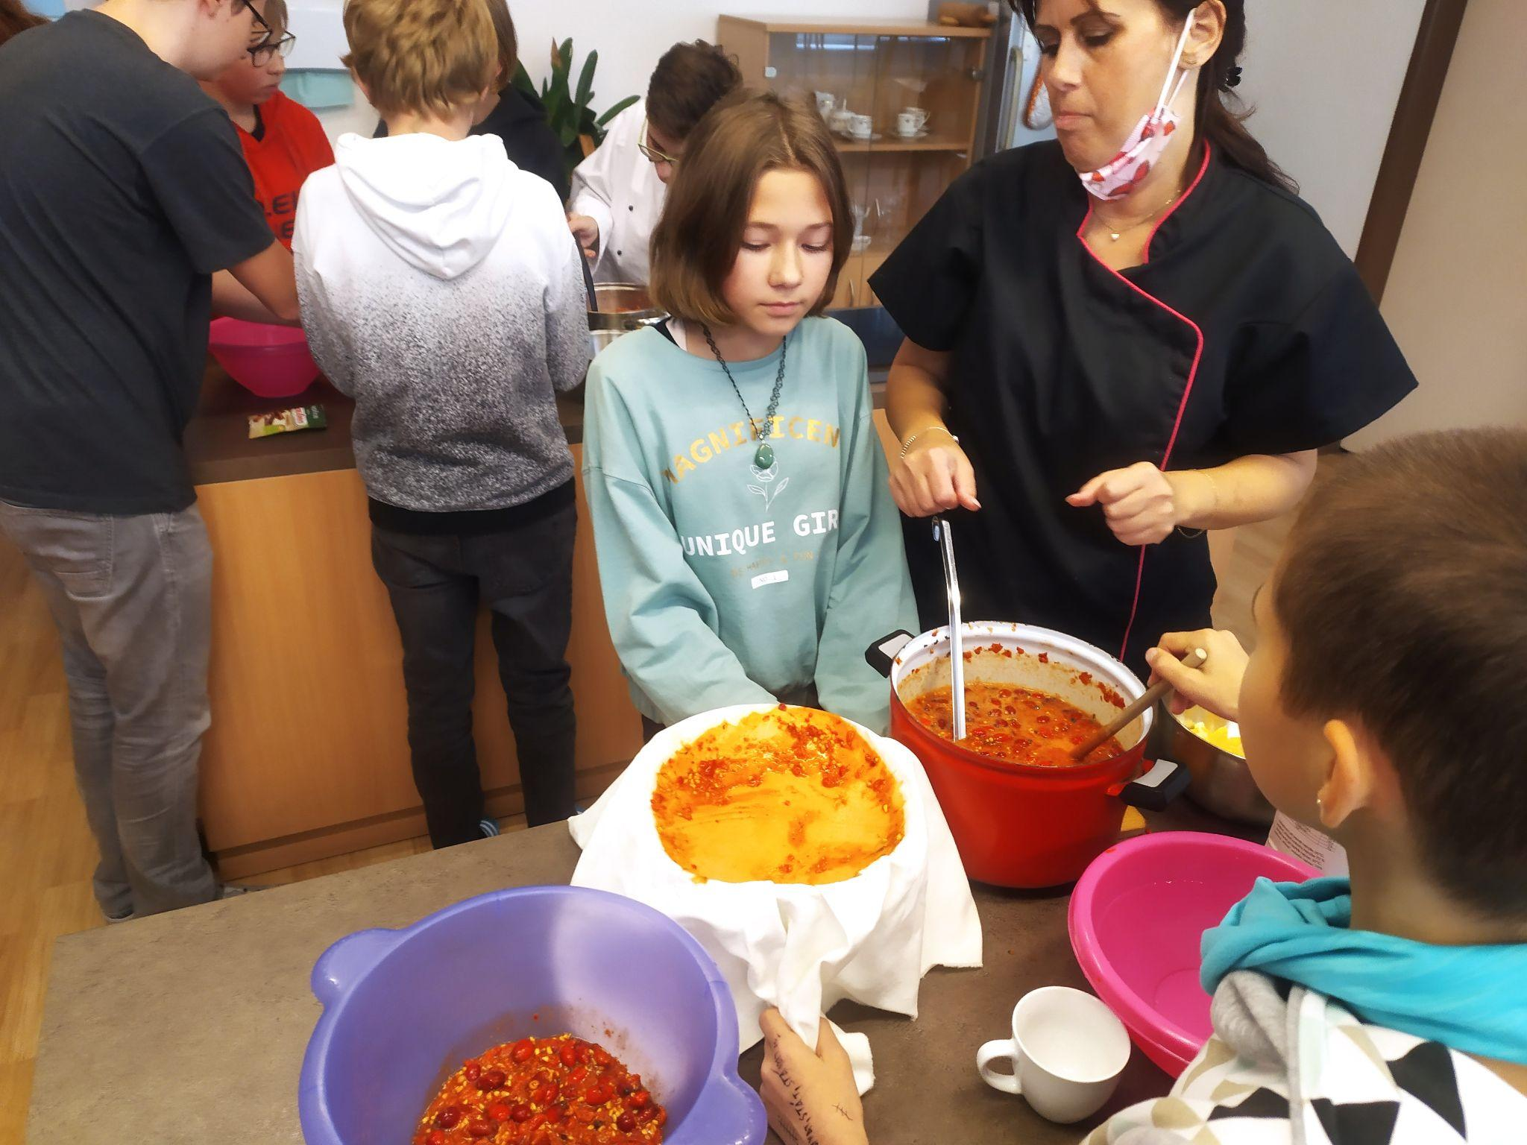
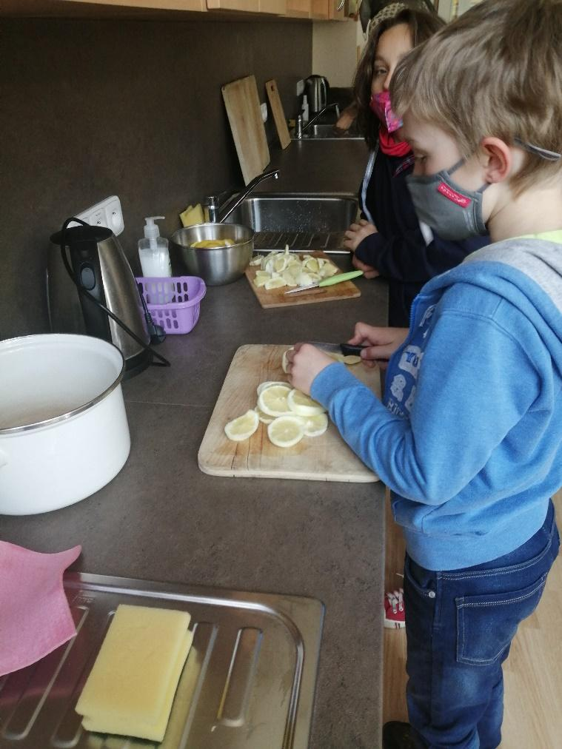
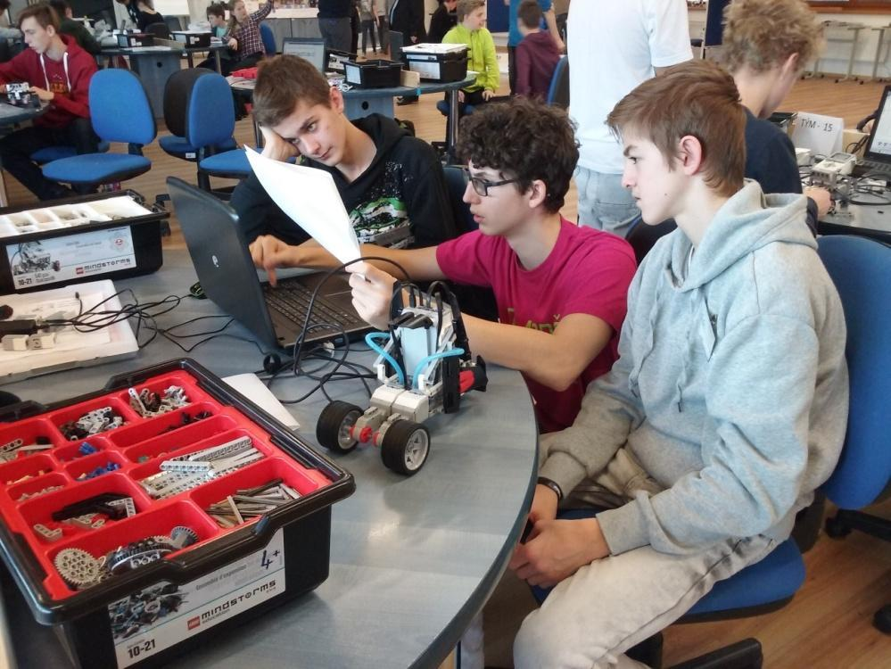
centRUM kolegiální podpory - CKP 01
Příklady workshopů pro ZŠ s metodickou podporou SŠ a s využitím čtenářské gramotnosti :
Výroba sirupu ze šípků
Podzimní výzdoba školy
Med z pampelišek
Vyrob si svůj model

Slide 14
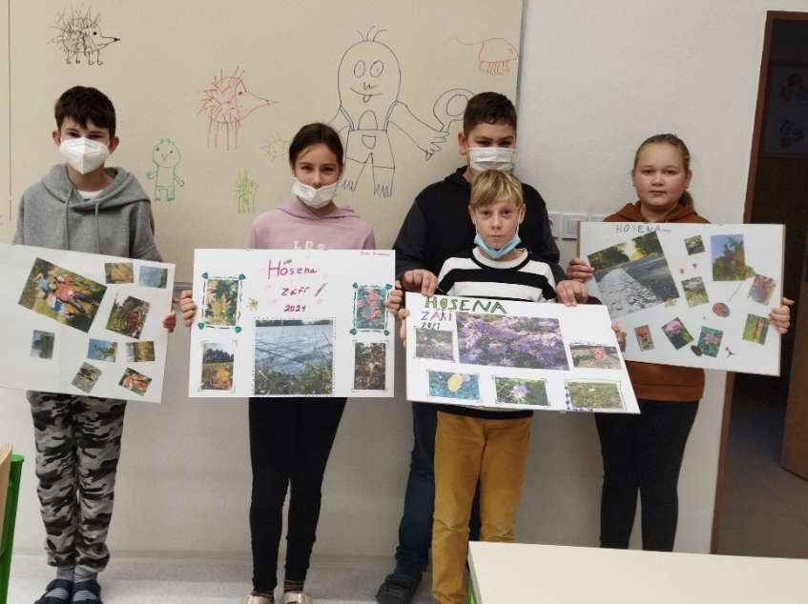
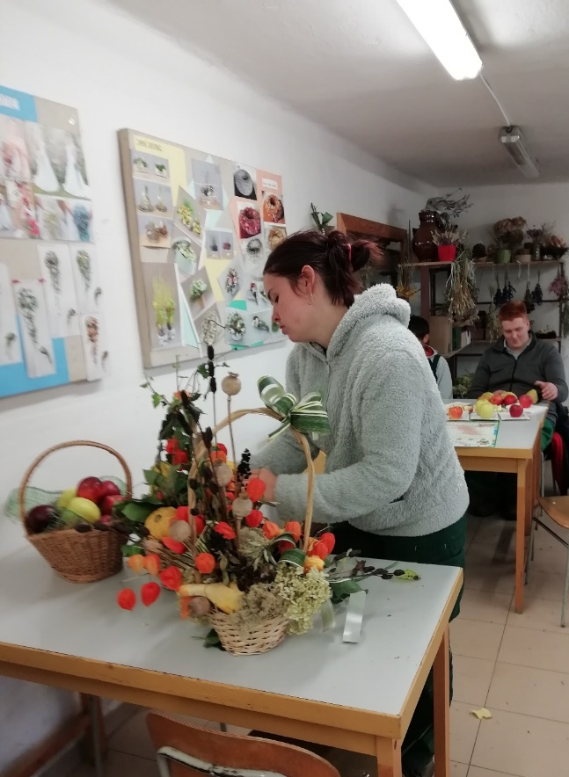
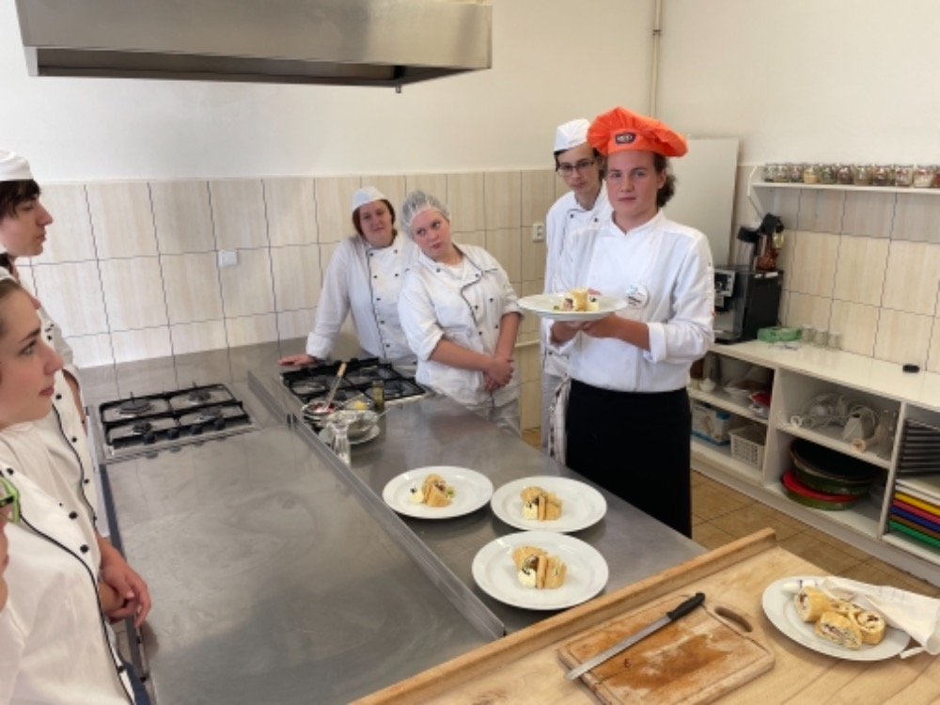
centRUM kolegiální podpory - CKP 01
Kroužky:
Přírodovědný kroužek
  ZŠ Dubicko
Gastro kroužek
  SŠSPaS Zábřeh
Floristický kroužek
  SŠSPaS Zábřeh

Slide 15
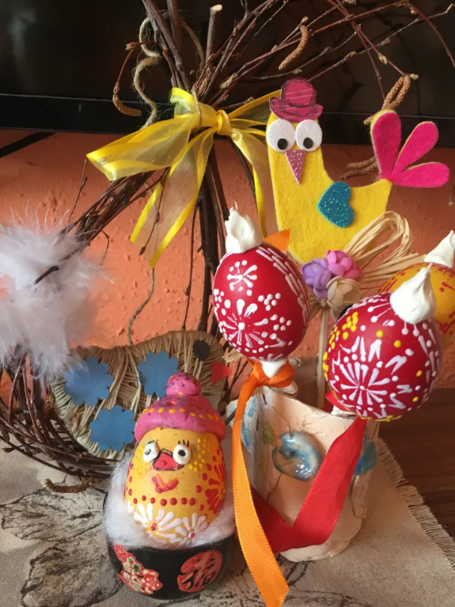
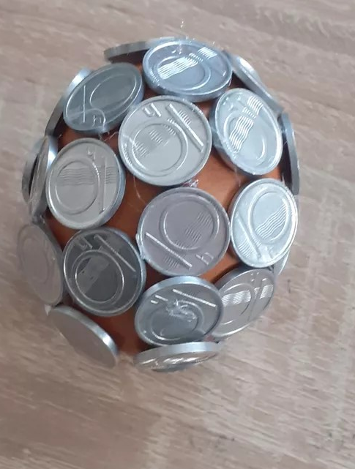
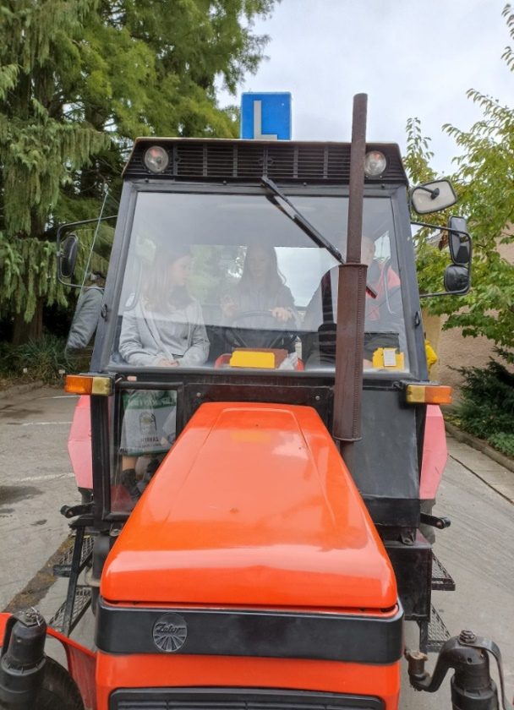
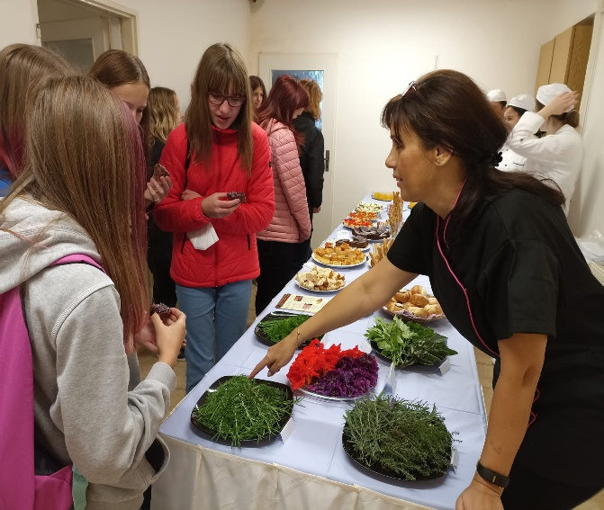
centRUM kolegiální podpory - CKP 01
Soutěže:
Soutěž pro žáky ZŠ a SŠ
„O nejoriginálnější kraslici“ (31.3.21) „V odborných dovednostech“ (7.10.21)

Slide 16
Podpora čtenářské gramotnosti
Čtenářské dílny v rámci výuky
Nákup knih do školní knihovny
Zapojení do soutěží
  Zlaté dítě (ocenění třídy 3.D za projekt Kuchaři čtou a pečou knihu Světoví Češi)
Školní projekty – 100leté noviny, Projekt k výročí založení republiky

Slide 17
Podpora čtenářské gramotnosti
Zřízení Krajského metodického kabinetu na podporu čtenářské gramotnosti
Semináře na různá témata v oblasti čtenářské gramotnosti
  (poslední - Čeština všelijak s Mgr. Jarmilem Vepřkem)
Metodická pomoc při organizování projektů a workshopů se žáky SŠ a ZŠ
Podpora celoživotního vzdělávání pedagogických pracovníků

Slide 18
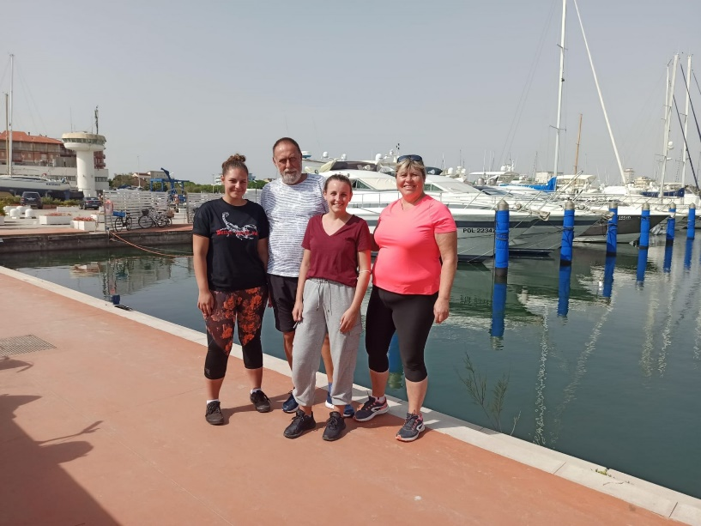
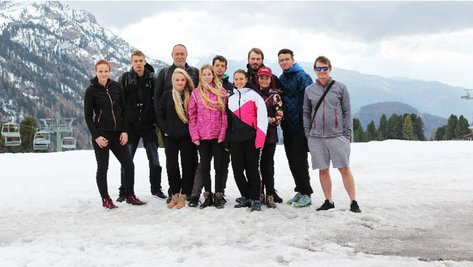
Erasmus+
Čtrnáctidenní (pracovní a poznávací pobyty v Itálii se žáky učebních oborů
Kuchař – číšník, Zahradník a Farmář
Březen 2019 – 1 skupina - 10 žáků (K-Č)
Květen 2019 - 1 skupina – 18 žáků (Fa, Za)
Květen 2021 - 1 skupina - 15 žáků (Fa, Za)
Září 2021 - 1 skupina - 18 žáků (K-Č, Fa, Za)

Slide 19
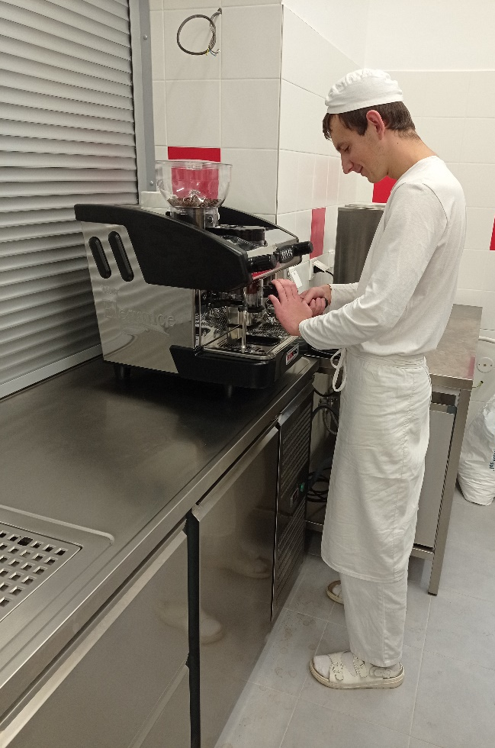
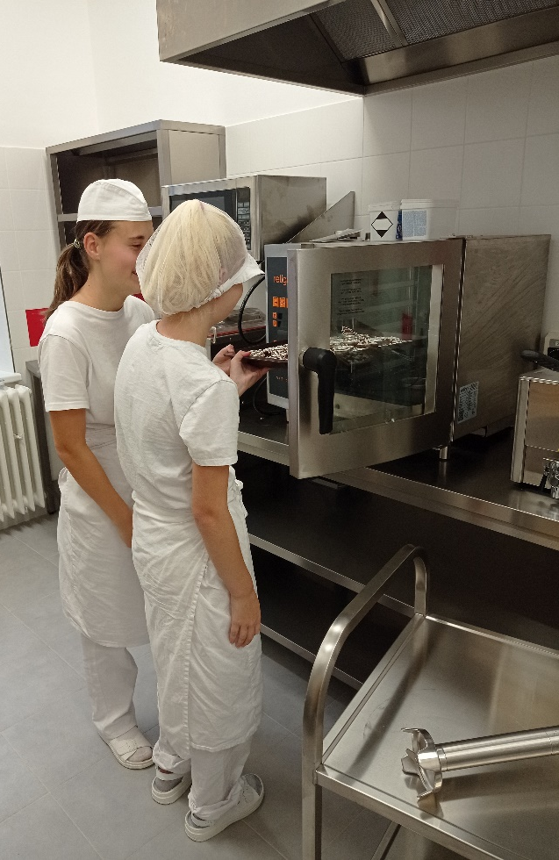
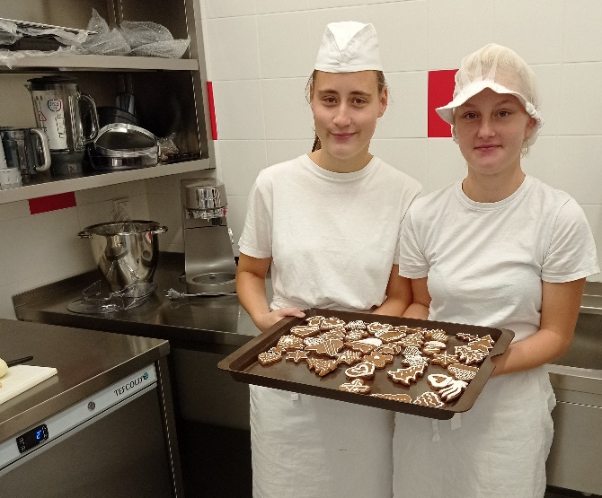
Výhody zapojení do IKAP OK
Vybudování gastro studia pro komplexní výuku odborných předmětů
oboru kuchař-číšník
Příspěvek z OK 750 000 Kč
Příspěvek z IKAP 808 000 Kč
Vlastní zdroje 200 000 Kč

